Slide 1
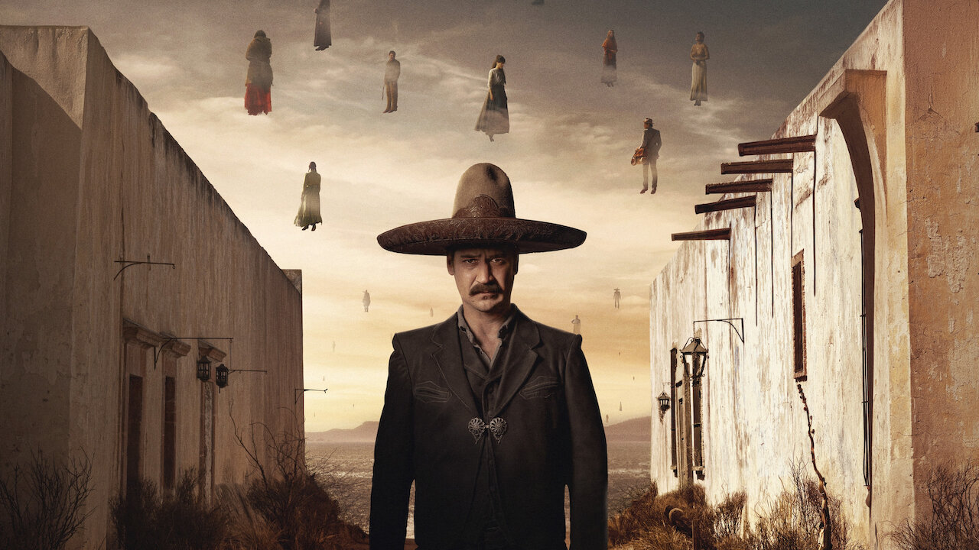
CLASE 2:
PEDRO PÁRAMO

Slide 2
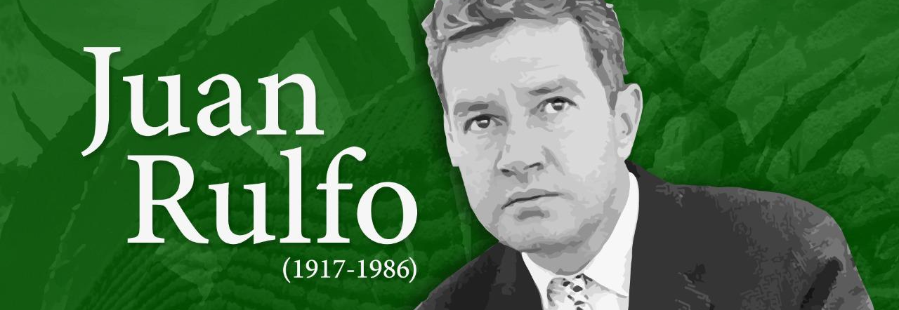
Escritor, guionista y fotógrafo mexicano de mayor prestigio del siglo XX
1917. nace en Apulco en el distrito de Sayula el 16 de mayo
1919. debido a los acontecimientos de la revolución mexicana la familia se traslada a san Gabriel, pueblo del mismo distrito
1923. su padre es asesinado
1927. Muere su madre e ingresa al orfanato de Guadalajara.
1932. termina sus estudios de preparatoria en el orfanato y entra al seminario de Guadalajara
1935. Se traslada a México y forma parte de los cursos de la literatura en la universidad, pero no llegó a culminarlos

Slide 3
Afuera en el patio, los pasos, como de gente que ronda. Ruidos callados. Y aquí, aquella mujer, de pie en el umbral; su cuerpo impidendo la llegada del día; dejando asomar, a través de sus brazos, retazos de cielo, y debajo de sus pies regueros de luz; una luz asperjada como si el suelo debajo de ella estuviera anegado en lágrimas. Y después el sollozo. Otra vez el llanto suave pero agudo, y la pena haciendo retorcer su cuerpo.
- Han matado a tu padre.
- ¿Y a ti quién te mató, madre?

Slide 4
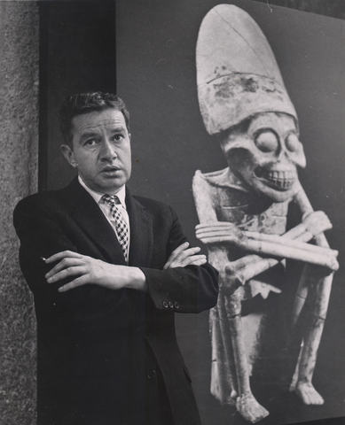
Juan Rulfo
Un día que el Zorro estaba muy aburrido y hasta cierto punto melancólico y sin dinero, decidió convertirse en escritor, cosa a la cual se dedicó inmediatamente, pues odiaba ese tipo de personas que dice voy a hacer esto o lo otro y nunca lo hacen.
Su primer libro resultó muy bueno, un éxito; todo el mundo lo aplaudió, y pronto fue traducido (a veces no muy bien) a los más diversos idiomas.
El segundo fue todavía mejor que el primero, y varios profesores norteamericanos de lo más granado del mundo académico de aquellos remotos días lo comentaron con entusiasmo y aun escribieron libros sobre los libros que hablaban de los libros del
Zorro. Desde ese momento el Zorro se dio con razón satisfecho, y pasaron los años y no publicaba otra cosa. Pero los demás empezaron a murmurar y a repetir “¿Qué pasa con el Zorro?”, y cuando lo encontraban en los cocteles puntualmente se le
acercaban a decirle tiene usted que publicar más.
-Pero si ya he publicado dos libros -respondía él con cansancio.
-Y muy buenos -le contestaban-; por eso mismo tiene usted que publicar otro.
El Zorro no lo decía, pero pensaba: “En realidad lo que estos quieren es que yo publique un libro malo; pero como soy el Zorro, no lo voy a hacer.”
Y no lo hizo.
Augusto Monterroso
Escritor autodidacta
1947-52: trabajó como agente comercial (vendedor de neumáticos)
Obra breve: El Llano en llamas (1953)
Pedro Páramo (1955)
Cuando escribí Pedro Páramo yo atravesaba por un estado de ánimo verdaderamente triste. Me sentía desgastado físicamente como una piedra bajo un torrente, pues llevaba cinco años de trabajar catorce horas diarias, sin descanso, sin domingos ni días feriados. Corriendo como un condenado a lo ancho y largo del país para que la fábrica, por la cual me deslomaba, vendiera más que sus competidoras […] yo estaba cansado, no solo física y moralmente cansado, sino también estaba cansado de mentarles la madre todos los días, aunque no encontraba la forma de decírselos en su cara.

Slide 5
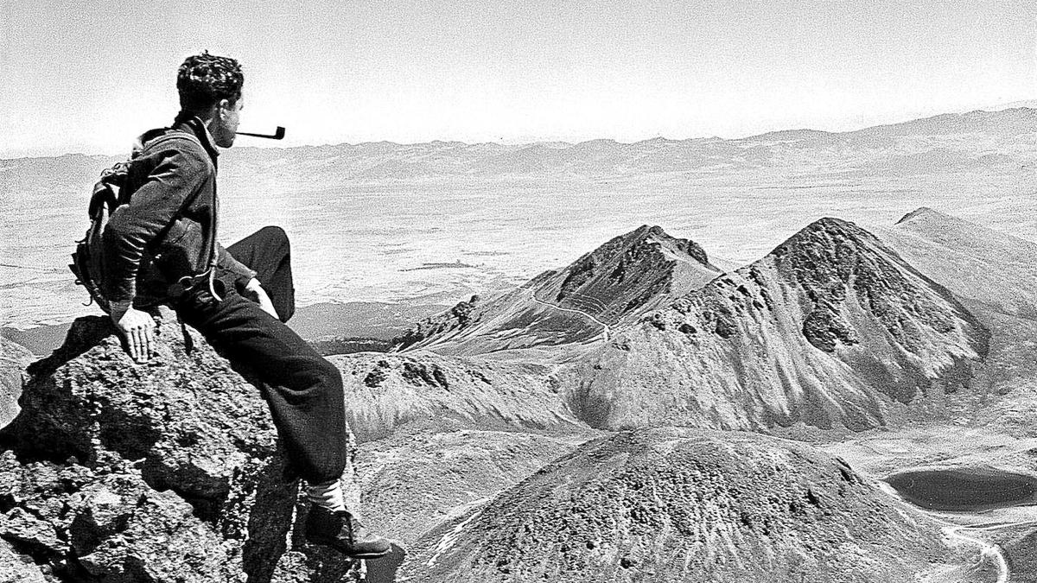
VINE A COMALA PORQUE ME DIJERON QUE AQUÍ VIVÍA MI PADRE, UN TAL PEDRO PÁRAMO….

Slide 6
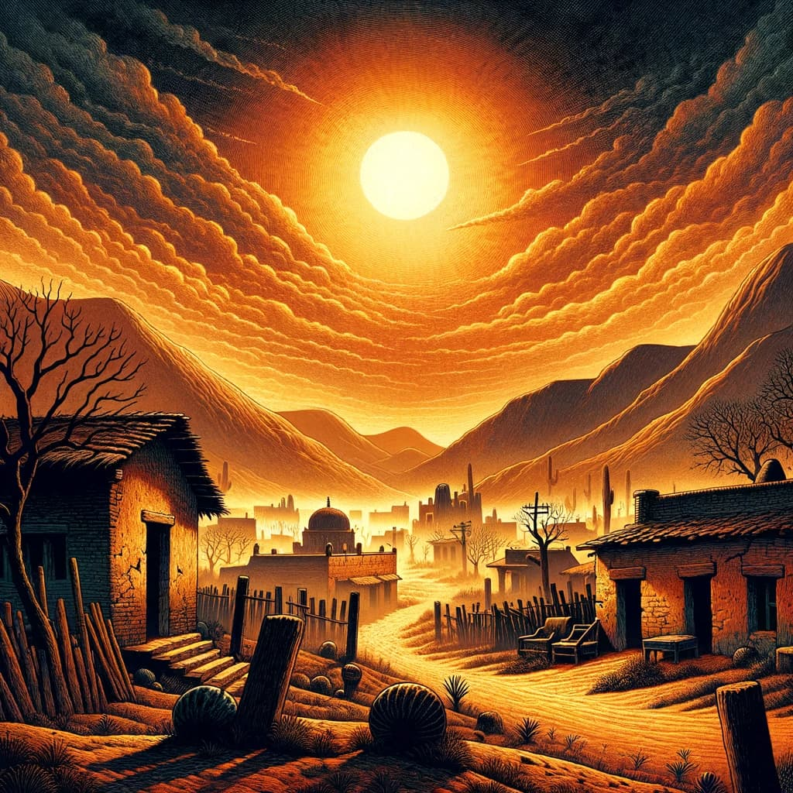
“Era ese tiempo de la canícula, cuando el aire de agosto sopla caliente, envenenado por el olor podrido de las saponarias.”
“Aquello está sobre las brasas de la tierra, en la mera boca del infierno. Con decirle que muchos de los que allí se mueren al llegar al infierno regresan por su cobija.”

Slide 7
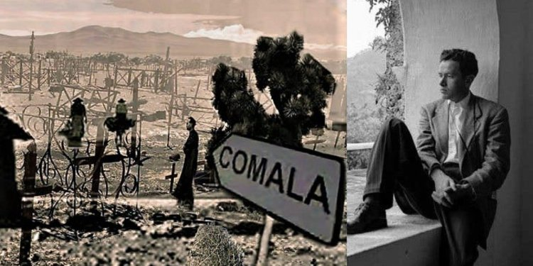
COMALA
“Hay pueblos que saben a desdicha”
Mito del pueblo deshabitado, el pueblo fantasmagórico
Comala es el eje de la novela
Antecedente: Luvina de El llano en llamas
JUAN PRECIADO: Rulfo presenta a este personaje sin posibilidades de conseguir su "ilusión", la salvación individual
Atemporalidad de Comala: mundo sin salida que, alegóricamente, carece de tiempo: es la atemporalidad de la muerte
“Vine a Comala porque me dijeron que acá vivía mi padre, un tal Pedro Páramo. Mi madre me lo dijo. Y yo le prometí que vendría a verlo en cuanto ella muriera. Le apreté sus manos en señal de que lo haría; pues ella estaba por morirse y yo en plan de prometerlo todo. «No dejes de ir a visitarlo -me recomendó-. Se llama de otro modo y de este otro. Estoy segura de que le dará gusto conocerte.» Entonces no pude hacer otra cosa sino decirle que así lo haría, y de tanto decírselo se lo seguí diciendo aun después que a mis manos les costó trabajo zafarse de sus manos muertas.”

Slide 8
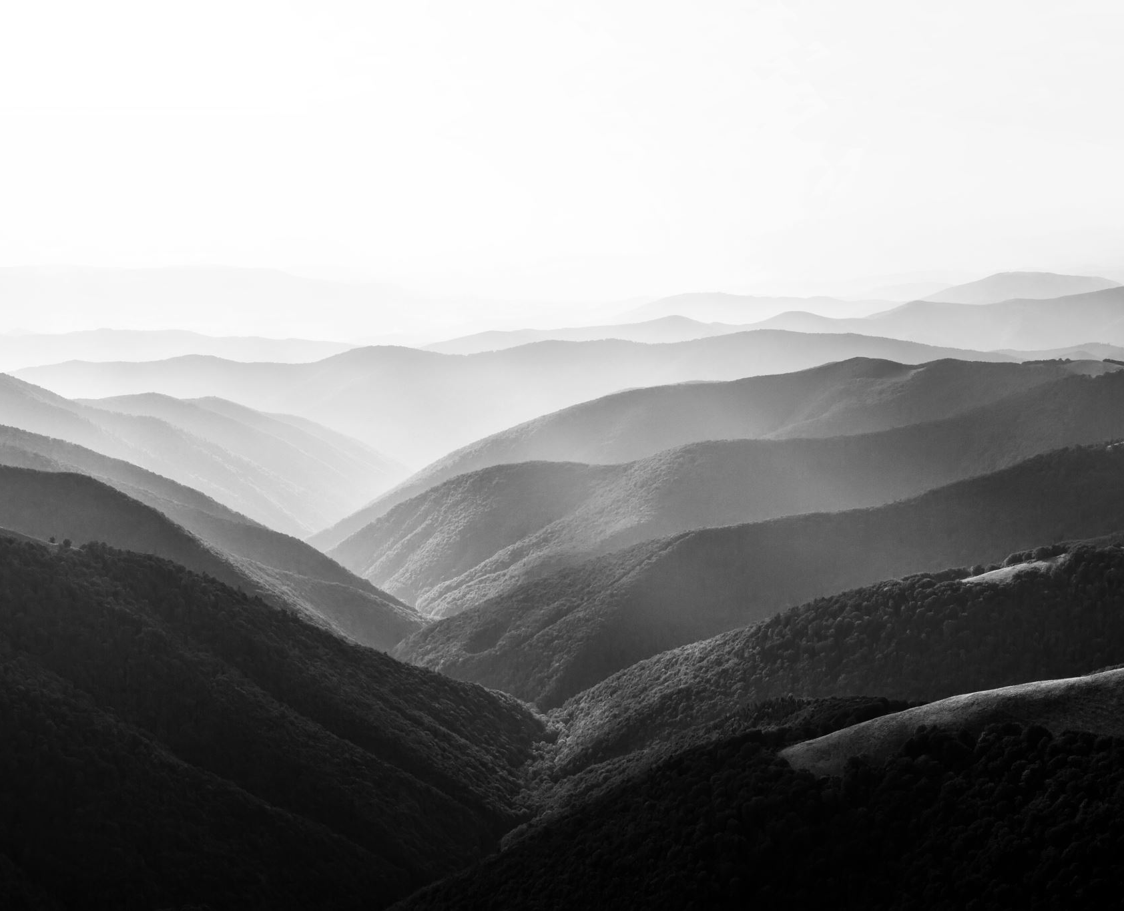
COMALA AMBIVALENTE
Pueblo bello, hermoso, a través del recuerdo de diversos personajes
Un pueblo calcinado, semejante a un infierno, que es el que conoce Juan Preciado
«Ver subir y bajar el horizonte con el viento que mueve las espigas, el rizar de la tarde con una lluvia de triples rizos. El color de la tierra, el olor de la alfalfa y del pan. Un pueblo que huele a miel derramada...».
Un lugar del que no se puede salir
Un desierto sobrepoblado
No un más allá, sino un más acá para siempre
Sitios que están fuera de Comala: Mina La Andrómeda, Los Confines
Afuera de Comala: Mundo exterior al que no se puede acceder
Temporalidad de Comala:
  Desorden temporal, recursividad
  Especie de tiempo de la cripta
  Un pasado siempre actual
  Tiempo circulando sobre sí mismo
  Tiempo suspendido/ MURMULLOS
«Aquí, como tú ves, no hay árboles. Los hubo en algún tiempo, porque si no ¿de dónde saldrían esas hojas?»

Slide 9
ESTILO RULFIANO: ECOS, MURMULLOS, REPETICIONES
PALABRAS COMO GUIJARROS
SILENCIOS ELOCUENTES
PAUSAS GRÁFICAS
LA NOVELA NO SE LEE, SE FISGONEA A TRAVÉS DE RENDIJAS
«Oía de vez en cuando el sonido de las palabras, y notaba la diferencia. Porque las palabras que había oído hasta entonces, hasta entonces lo supe, no tenían ningún sonido, no sonaban; se sentían; pero sin sonido, como las que se oyen durante los sueños…»
«jugaba con el aire dándole brillos a las hojas con que jugaba el aire»

Slide 10
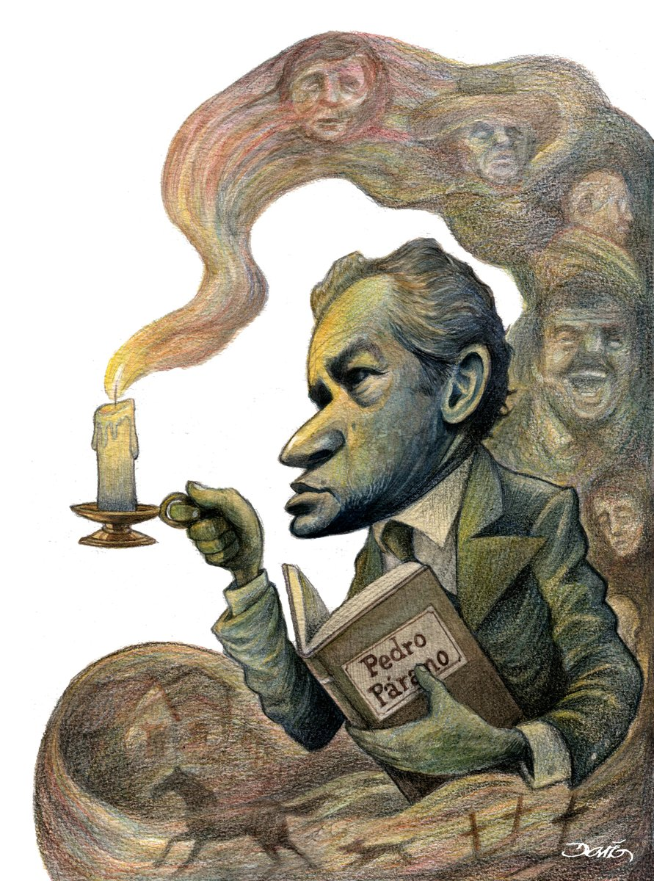
Comala es un pueblo de residuos: almas sin cuerpos, hojas sin árboles, nombres sin rostros. Esto último resulta decisivo para enrarecer la atmósfera; en otra novela de la misma brevedad sería abrumador que tantos personajes secundarios tuvieran nombre propio. En cambio, el inmenso reparto de Pedro Páramo, los sonoros nombres que Rulfo encontraba en las lápidas de los panteones (Damiana Cisneros, Eduviges Dyada, Fulgor Sedano, Toribio Aldrete), contribuye a la sensación de asfixia: el pueblo sin nadie está sobrepoblado.
Juan Villoro

Slide 11
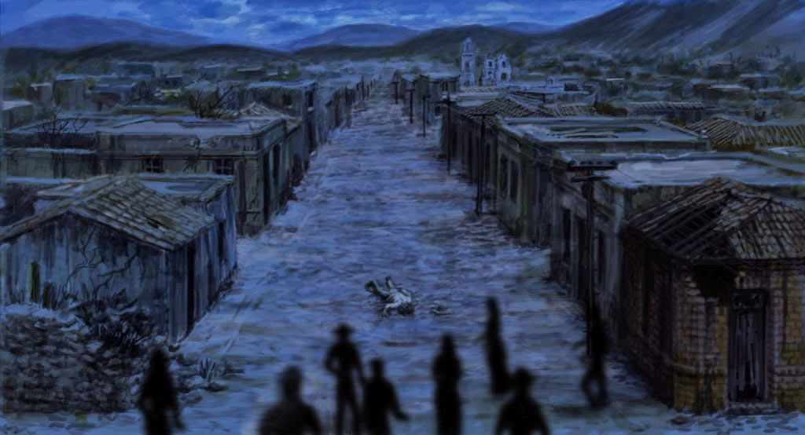
Los fantasmas de Rulfo: una literatura fantástica de la pobreza
Los fantasmas de Rulfo difieren ciertamente de los norteamericanos o los europeos en que, en su humildad, no tratan de asustarnos sino tan sólo de que les ayudemos con alguna oración a encontrar el descanso eterno. Sobra decir que son fantasmas muy pobres, como el campo en que se mueven
Augusto Monterroso

Slide 12
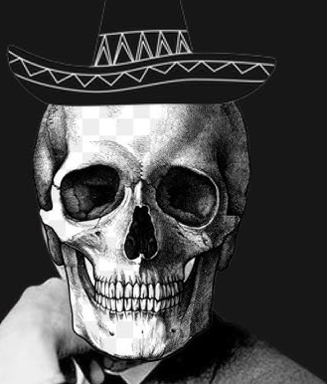
ESTÉTICA DEL POLVO Y LA PRECARIEDAD
“Ven a tomar antes algún bocado. Algo de algo. Cualquier cosa…”
“En el cielo me dijeron que se habían equivocado conmigo. Que me habían dado un corazón de madre, pero un seno de una cualquiera. Ése fue el otro sueño que tuve. Llegué al cielo y me asomé a ver si entre los ángeles reconocía la cara de mi hijo. Y nada. Todas las caras eran iguales, hechas con el mismo molde. Entonces pregunté. Uno de aquellos santos se me acercó y, sin decirme nada, hundió una de sus manos en mi estómago como si la hubiera hundido en un montón de cera. Al sacarla me enseñó algo así como una cáscara de nuez: "Esto prueba lo que te demuestra".

Slide 13
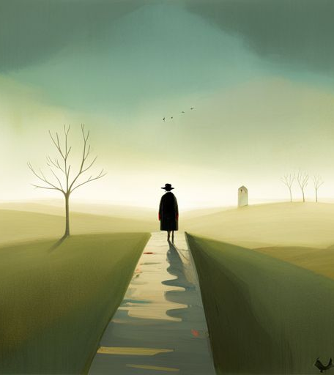
LOS EXPULSADOS DEL MUNDO DE LOS HECHOS
Alusiones a distintos momentos de la historia de México, la Revolución mexicana y la guerra cristera, pero estos momentos orbitan la trama, no la constituyen.
Personajes de Rulfo son campesinos.
Son tan pobres, están tan desposeídos, en una situación de acabamiento tan fuerte, que ni siquiera tienen derecho a que algo les suceda. No tienen propiedad, no tienen destino propio, no tienen historia.

Slide 14
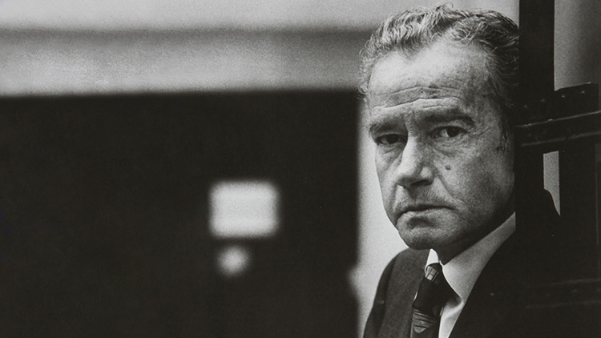
… mi primera novela estaba escrita en secuencias, pero advertí que la vida no es una secuencia. Pueden pasar los años sin que nada ocurra y de pronto se desencadena una multitud de hechos. A cualquier hombre no le suceden cosas de manera constante. Yo pretendí contar una historia con hechos muy espaciados, rompiendo el tiempo y el espacio. Había leído mucha literatura española y descubrí que el escritor llenaba los espacios desiertos con divagaciones y elucubraciones. Yo antes había hecho lo mismo y pensé que lo que contaban eran los hechos y no las intervenciones del autor, sus ensayos, su forma de pensar, y me reduje a eliminar el ensayo y a limitarme a los hechos, y para eso busqué a personajes muertos que no están dentro del tiempo y el espacio. Suprimí las ideas con que el autor llenaba los vacíos y evité la adjetivación entonces de moda. /…/ La práctica del cuento me disciplinó, me hizo ver la necesidad de que el autor desapareciera y dejara a sus personajes hablar libremente, lo que provocó, en apariencia, una falta de estructura. Sí hay una estructura en Pedro Páramo pero es una estructura construida de silencios, de hilos colgantes, de escenas cortadas, donde todo ocurre en un tiempo simultáneo que es un no tiempo. También perseguía el fin de dejarle al lector la oportunidad de colaborar con el autor y que llenara él mismo esos vacíos.

Slide 15
PEDRO PÁRAMO: UN RENCOR VIVO
Cacique, caudillo, el dueño de todo, el Padre Tiránico
“Todos somos hijos de Pedro Páramo”
Gran Patriarca que se aprovecha de las mujeres
Paternidad torrencial que lega un mundo estéril
Se derrumba como un montón de piedras
PERO Rulfo humaniza a Pedro Páramo: VULNERABILIDAD
Muerte de su hijo Miguel Páramo
Pedro Páramo es derrotado por Susana Sanjuan
Susana Sanjuan representa todo lo que no es Comala, es decir, ese mundo de supersticiones y religiosidad

Slide 16
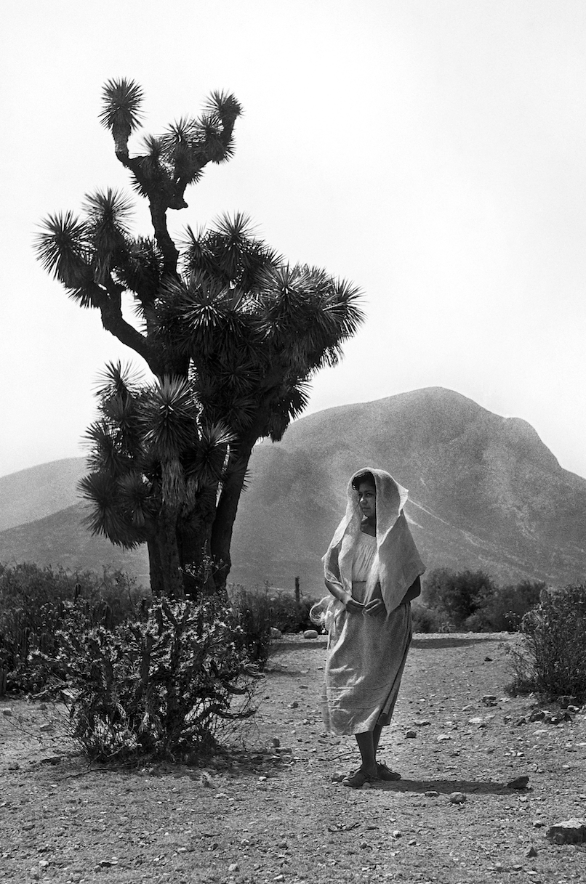

Susana Sanjuan
Mujer indómita que no puede ser conquistada:
«Si al menos hubiera sabido qué era aquello que la maltrataba por dentro, que la hacía revolcarse en el desvelo, como si la despedazaran hasta inutilizarla».

Slide 17
-Esa noche volvieron a sucederse los sueños ¿Porqué ese recordar intenso de tantas cosas? ¿Porqué no simplemente la muerte y no esa música tierna del pasado?
-Florencio ha muerto, señora.
-¡Qué largo era aquel hombre! ¡Qué alto! Y su voz era dura. Seca como la tierra más seca. Y su figura era borrosa, ¿O se hizo borrosa después?, como si entre ella y él se interpusiera la lluvia. "¿Qué había dicho? ¿Florencio? ¿De cuál Florencio hablaba? ¿del mío? ¡Oh!, porqué no lloré y me anegué entonces en lágrimas para enjuagar mi angustia. ¡Señor, tú no existes! Te pedí tu protección para él. Que me lo cuidaras. Eso te pedí. Pero tú te ocupas nada más de las almas. Y yo lo que quiero de él es su cuerpo. Desnudo y caliente de amor; hirviéndo de deseos; estrujando el temblor de mis senos y de mis brazos. Mi cuerpo transparente suspendido del suyo. Mi cuerpo liviano sostenido y suelto a sus fuerzas. ¿Qué haré de mis doloridos labios?"

Slide 18
Mientras Susana San Juan se revolvía inquieta, de pie, junto a la puerta, Pedro Páramo la miraba y contaba los segundos de aquel nuevo sueño que ya duraba mucho. El aceite de la lámpara chisporreaba y la llama hacía cada vez más débil su parpadeo. Pronto se apagaría. Si al menos fuera dolor lo que sintiera ella, y no esos sueños sin sosiego, esos interminables y agotadores sueños, él podría buscarle algún consuelo. Así pensaba Pedro Páramo, fija la vista en Susana San Juan, siguiendo cada uno de sus movimientos. ¿Qué sucedería si ella también se apagara cuando se apagara la llama de aquélla débil luz con que él la veía?

